Slide 1
文献汇报
高铭阳
2019.05.21

Slide 2
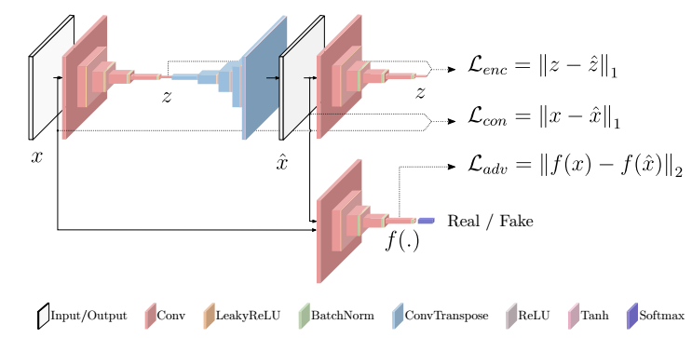

Slide 3








Slide 4


Slide 5
